Slide 1
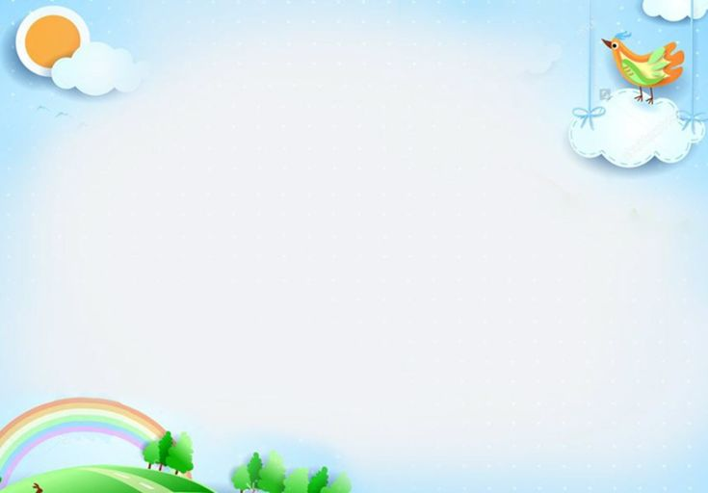
Thứ hai ngày 31 tháng 1 năm 2022 toán bài toán có lời văn

Slide 2
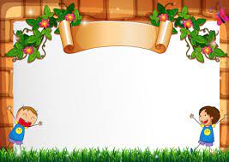
toán
bài toán có lời văn

Slide 3
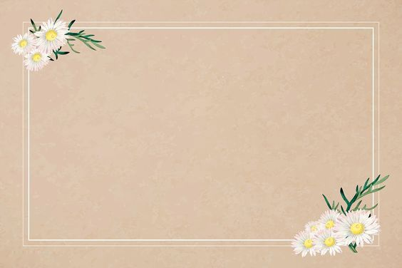
VD: nhà lan có 5 quả táo ,thì my đã lấy của nhà lan là 4 quả táo.Hỏi nhà lan còn lại bao nhiêu quả táo?
bài giải
nhà lan còn lại số quả táo là :
5 – 4 = 1 ( QUẢ ,quả táo)
Đáp số : 1 quả táo

Slide 4
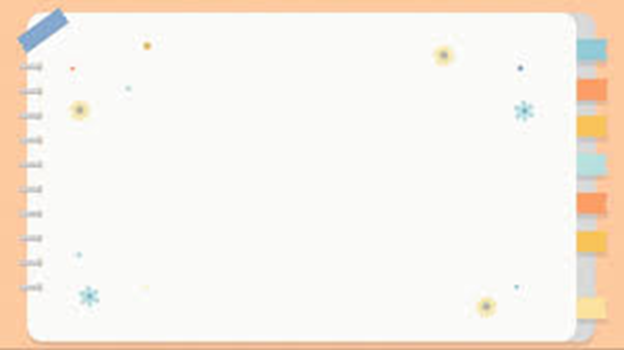
ghi nhớ
Có tất cả : dấu +
Còn lại : dấu –
Cho thêm +
Đã lấy -

Slide 5

Bài 1 : nhà my có 4 gói kẹo , thì ly cho thêm nhà my 5 gói kẹo . Hỏi nhà my có tất cả bao nhiêu gói kẹo ?
bài giải
Nhà my có tất cả số gói kẹo là :
4+5=9( gói , gói kẹo)
đáp số : 9 gói kẹo

Slide 6
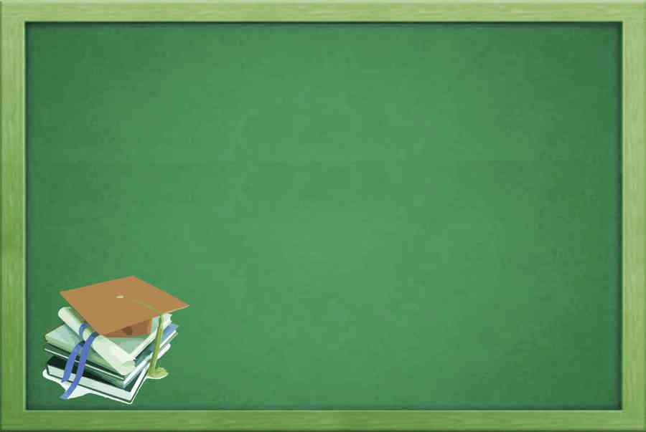
Bài 2 : nhà chi có 5 hộp bánh , thì lan đã lấy của nhà chi 4 hộp bành,hải Sang nhà chi cho thêm nhà chi 6 hộp bánh . Hỏi nhà chi có bao nhiêu hộp bánh?
bài giải
Nhà chi có số hộp bánh là :
5 – 4 + 6 = 7 ( hộp,hộp bánh)
đáp số : 7 hộp bánh

Slide 7


